Slide 1
T.rail
19-중간발표
2016182016 박혜원
2016184013 박대렬
2016184034 정민지
송인희 교수님

Slide 2

1. 게임 소개 및 개요
2. 개발내용
3. 구성원 역할 분담
4. 문제점 및 보완책
5. 향후계획
6. 시연

Slide 3
게임 소개 및 개요
기차를 소재로 한 ‘캐쥬얼 액션게임’
플레이어 간 협동을 통한 게임 진행
종착역까지, 안전하게!
승무원이 되어 더 많은 피난민들을 무사히 보호소까지 데려다 주자!

Slide 4
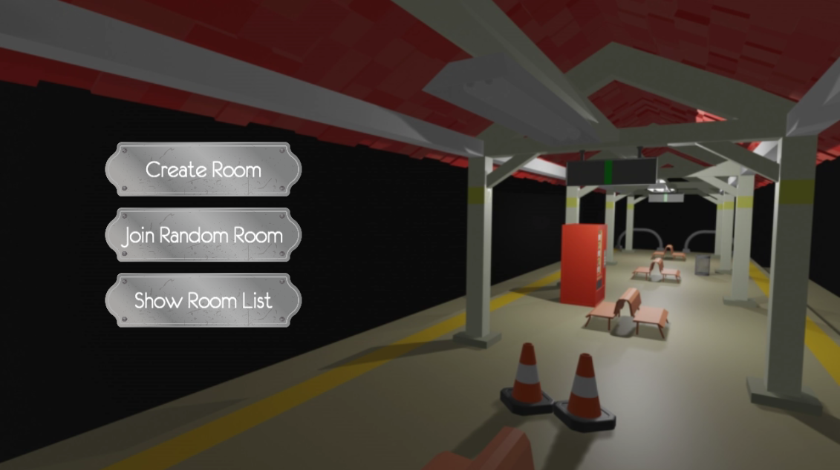
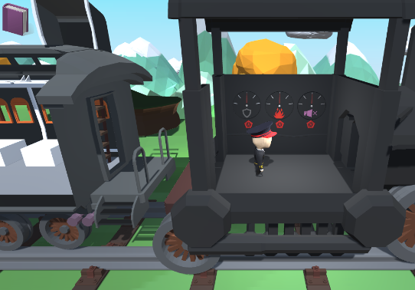
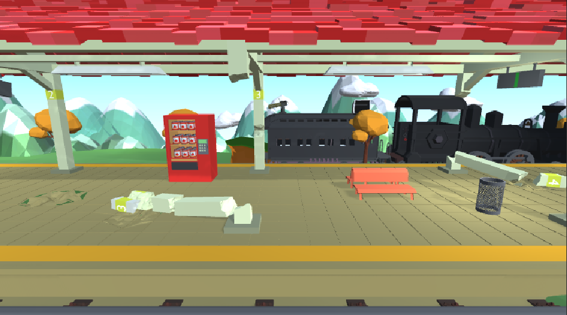
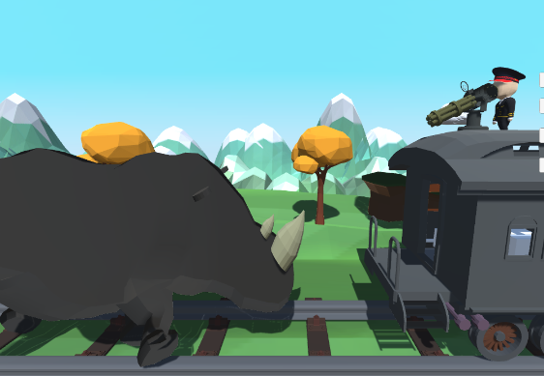
개발내용

Slide 5
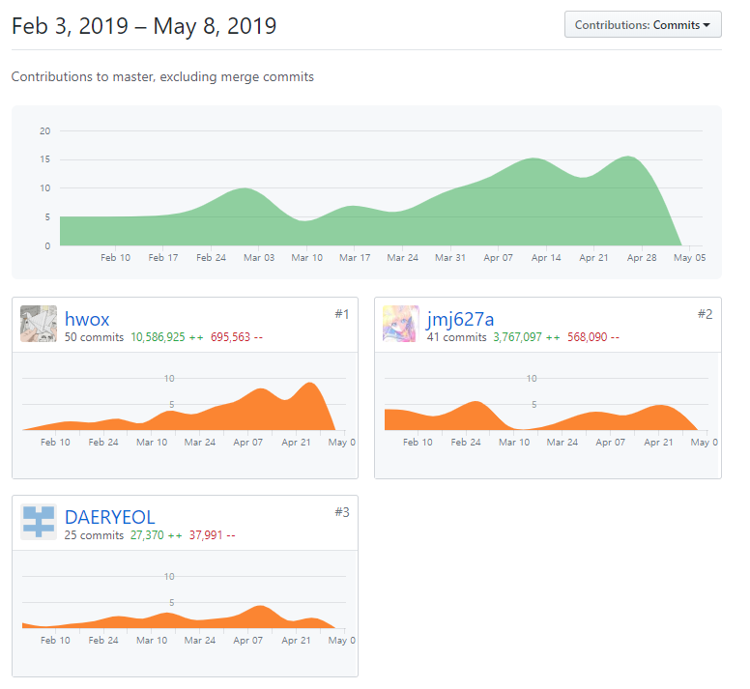
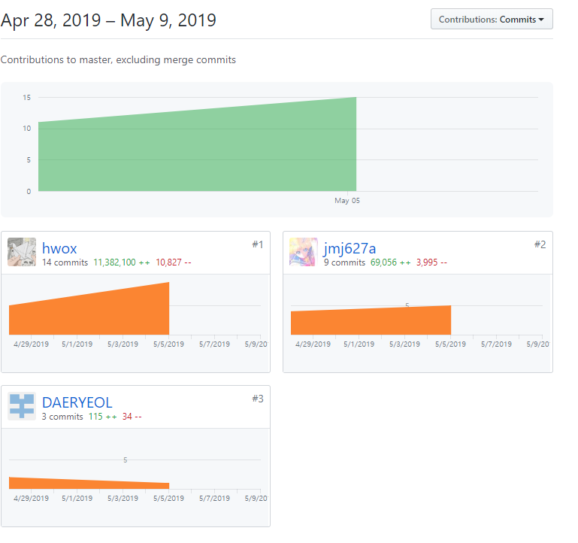
개발내용
깃 허브 커밋 기록
사진 자료
박원
-?

Slide 6
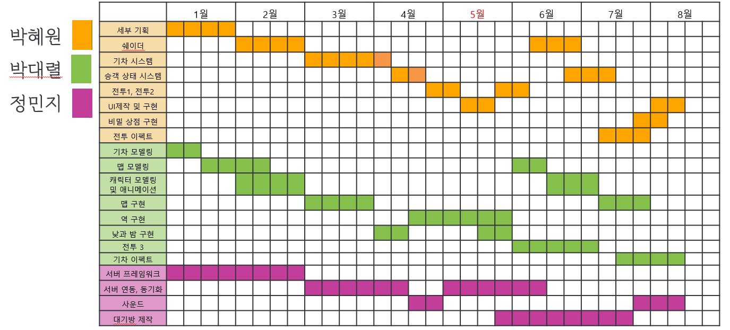
개발내용

Slide 7
구성원 역할분담
정민지
박대렬
박혜원
서버
그래픽
컨텐츠 개발(클라이언트)
로비 및 대기방 제작
게임 내 그래픽 모델 제작
기차 및 기차 내부 컨텐츠 구현
게임 내 핵심 오브젝트 동기화
(플레이어, 기차, 몬스터 등)
모델 애니메이션 제작
몬스터 및 공격 구현
사운드
컨텐츠 개발(클라이언트)
기획 및 UI
버튼 음 및 스테이지 별
배경 음 적용
역 컨텐츠 구현
세부 기획서 작성
UI 디자인 및 애니메이션 구상 중

Slide 8
문제점 및 보완
정민지
박대렬
박혜원
문제점
문제점
문제점
일정이 바뀌어서 로비
기능 먼저 제작
애니메이션 디테일
기획 단계의 인벤토리 구성 문제점
(기획대로 따라가면
플레이 시 혼란 야기)
Ex) 열차 창문 파괴 애니메이션
보완
보완
보완
중간 발표 전과 후에 예정되어 있던
인벤토리 부분을 로비제작과
순서를 바꿈
-
Physics 수치 값과
키프레임 조정
더욱 효율적인 인벤토리 방식으로
기획 수정 후 구현
Notes:
플레이 시 혼란 -> 어느 인벤토리에 어느 재료가 들어있으며 그 재료를 어떻게 가지고 기차의 행동 영역의 구성품들을 만들것인지

Slide 9
향후 계획
정민지
박대렬
박혜원
서버
그래픽
컨텐츠 개발(클라이언트)
인벤토리 데이터 동기화 작업
사막 맵 모델링 추가
터널 및 비밀상점 구현
채팅 기능 추가
몬스터의 기차 외부 공격 구현
이펙트 및 엔딩 추가
사운드
컨텐츠 개발(클라이언트)
기획 및 UI
타격음과 디테일한 사운드 추가
역 전투 및 이벤트 처리
UI 구현
인벤토리 기획 수정

Slide 10
시연

Slide 11
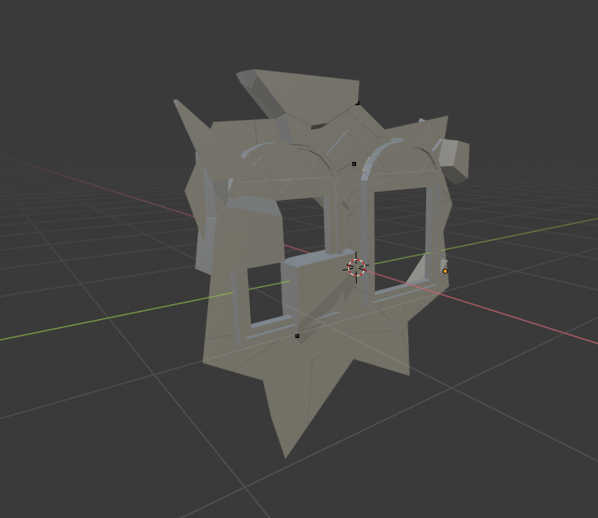
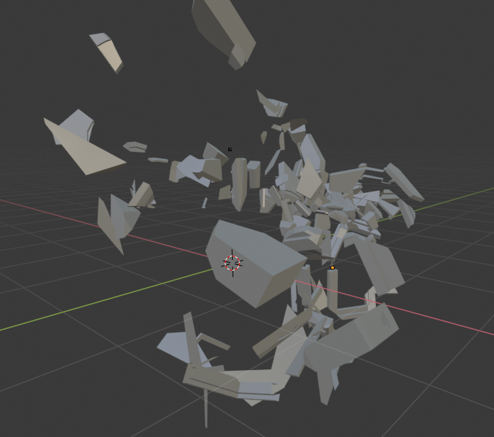
문제점 및 보완
애니메이션 디테일
관련 문제점
사진 자료

